Slide 1
【整理】
①プロダクトの趣旨
プロダクトのコンセプトをより詳細に決めたい。具体的に話すべきことは下記か。
ユーザー像
10-20代くらいの若者。友人同士で遊ぶツールを必要としている。
ユーザーへの提供価値や体験
同じツールを共有して遊ぶことで、友人との一体感を感じる。
友人同士で帽子を回して遊ぶ。理不尽に責められる友人をみて、周囲は笑う
人でなく機械がディするので、人間関係が壊れない
‘理不尽’を与える、感じさせる手段については検討中
ユースケース
大喜利以外の手段の検討をしているので、再検討が必要
②”理不尽”の定義
理にかなっていない、前提を度外視していることを理不尽と定義する
例：別に芸人を目指している訳でもないのに、M-1に出ることを強要される。
案：音声パターンなどを工夫して、理不尽を演出するのはどうか
※「今から世界一を目指せ！」など、達成が困難なことによる理不尽とは別物である。
③”理不尽”体験の提供方法の検討
大喜利以外の手段も検討してみる
案1：難題クイズ（例：東大入試問題を短時間で解く）
デメリット
“理にかなっていない”タイプの理不尽でないため、プロダクトの趣旨とは異なる
つまらない、途中で飽きるリスク
案2：ひっかけ問題、意地悪なナゾナゾ
メリット
気軽に楽しめる。
定義した理不尽の形に合いそう
デメリット
既存のひっかけ問題アプリとの差別化を徹底しないといけない
青文字：決定
赤文字：前回の論点
【前回のおさらい】
①理不尽の提供方法について考えたが、なかなか良いアイデアがなかった。
②大喜利以外の遊び方についても考えてみた。
【今日の目標】
①ユーザーにどのような価値を提供するか決める
②価値提供の方法（どんなゲーム）を決める

Slide 2
提供価値
同じツールを共有して遊ぶことで、友人との一体感を感じる。
黒ひげや
ワニワニパニックが該当
負の感情
正の感情
具体的な感情
理不尽な感情
辱めを受ける
敗北感を感じる
協力する
提供手段
（ペナルティ）
ディスり
罰ゲーム
あだ名を
つけられる
何かに
例えられる
風船が爆発
集団筋トレ
=
提供手段
（きっかけ）
サンタに願いを書く
大喜利
ひっかけ問題
クイズ
個人情報の入力
自分の写真を使う
例：
「スーパーの安売りクーポンが欲しいです」
→お前は主婦か！
脳内メーカーなど
■一体感
・優劣をつけない
・負の感情を抱くなら、みんなで。
・ペナルティを受けるなら、みんな同じ確率で。
■協力する
・運動会、モンハン
・一体感とは別に、具体的な報酬の設定を考える必要がある
例：モンハンの場合→クエスト達成
■あだ名つけられる
・脳内メーカー的なおもちゃをイメージ
例：
東京の最南端は何県？
→沖縄県？
→ブー！東京都でした。このうみんちゅが！

Slide 3
■あだ名をつける場合、どんな情報が必要か
名前などのテキスト情報
タイプ速度
行動→テキスト情報？動画情報？
自分の画像→画像認識
発言→音声認識（声の大きさ、高さ）、テキスト
重さ
■画像 x あだ名のアイデア
仮名：辛口鏡
JINSのメガネ適正アプリ
顔認識のAPIはある
しわくちゃ野郎！
デバイスに変顔をする
変顔を認識し、
あだ名を生成する
みんなで
デバイスを
共有して遊ぶ

Slide 4
■室内シンクロナイズドスイミング（ムービング）
動作をシステム側で指定する
誰が一人に動きを合わせる
画像認識かセンサーで
動作の類似度を測る

Slide 5
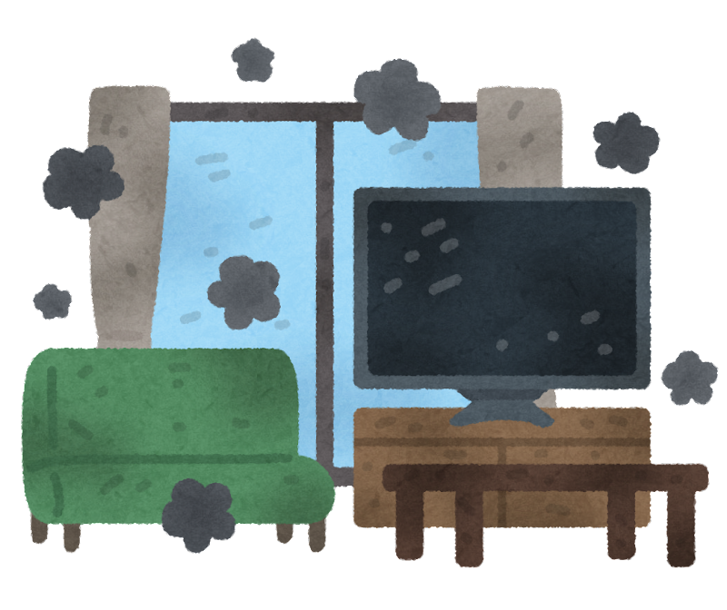
■AI姑
この名前だと、プロダクトのイメージが抱きにくい
遊ぶ回数がすくない
コンセプトをはっきりと決めるのが難しい
内容によっては、実現が難しそう（例：埃の多さ）
汚いわねぇ！
汚部屋画像
綺麗すぎて
つまらないわ！
汚さを評価

Slide 6
■逆カラオケ
ジャイアン級
音痴ボイス
音痴なほど
高評価

Slide 7
■1m競争、100cm競争
6畳のウサインボルト！
1mの速度
1mの
速さを評価

Slide 8
■室内オリンピック
ハンマー投げ ・やり投げ ・ボクシング ・シンクロナイズドスイミング
空手の型
■空手の型 室内代表
センサー & 画像認識の両方が必要
金メダル級！
動作情報
動作のキレを評価

Slide 9
■人の感覚
匂い
味覚

Slide 10
Appendix 前回打ち合わせメモ

Slide 11
■”理不尽さ”の提供方法の検討
「程よく」ディスる
重たいペナルティを課す
例：「腹筋1000回しろ！」「コンビニでジャンプ温めてもらってこい！」
プロダクト名の案：「王様帽子」「魔王の帽子」
課題：ペナルティを実行しない場合→面白くないのでは
理不尽の度合い
100%出来ない
我慢すればできる
■ディスり案→考えてみたら結構難しかった
考える観点
「何をしたら（動機）」「どうディスられるか（反応）」
動機案
ひっかけ問題に不正解
大喜利の回答がつまらない
ディスり案
人格を否定する
→実装してるとき辛そう
変なあだ名をつけられる（有吉風）
変なものに例えられる（築地）
事前にユーザーの特徴を入力しておき、特徴に沿った例えを返す。オリジナルなアルゴリズムを作る。
格付けされる（例：お前は3流エンジニアだ！）
疑問点
いじりとディスりの違いとは。
愛や信頼があること？（鈴木）、話しかけやすいや影響力（石橋）
文脈がない、理由がわからない = 理不尽
その他
チコちゃん
あれは叱責に入るのでは・・・？可愛いから許される叱責

Slide 12
①本日詰めたいこと
プロダクトのコンセプトをより詳細に決めたい。具体的に話すべきことは下記か。
ユーザー像
10-20代くらいの若者。友人同士で遊ぶツールを必要としている。
（開発者である自分たちをイメージすれば良い）
ユーザーへの提供価値や体験
同じツールを共有して遊ぶことで、友人との一体感を感じる。
友人同士で帽子を回して遊ぶ。理不尽に責められる友人をみて、周囲は笑う（築地、8/10）
人でなく機械がディするので、人間関係が壊れない（8/6打ち合わせ）
“同じツール”として大喜利を楽しむ機会を提供する。
ユースケース
大喜利のお題を登録する
大喜利に回答する
自身の回答の採点結果を得る（しかも面白おかしく！）
※赤字 = 今までの話し合いから、鈴木の認識を言語化した箇所
③”理にかなっていない”をデバイスでどう実現するか
帽子からの音声フィードバックの内容が理にかなっていない
例：”その程度だとIPPONグランプリ出られないぞ”
→これは前提を完全無視した理不尽
②”理不尽”の定義をどうするか
辛辣なことを言われ、”悔しい”,”ちょっと恥ずかしい”と感じること（鈴木）
Q. 辛辣なこととは？
A. ちょっと傷つくくらいをイメージ（鈴木）
これは理不尽でなく、嫌悪感や不快感なのでは？
どう考えても理にかなっていないを理不尽と感じる（築地、奥村）
筋が通っていない要求に対して理不尽を感じる（鈴木）
例：何故かIPPONグランプリレベルを要求される
不公平感による理不尽（奥村）
e.g.：五輪の開催。国民は自粛しているのに。。。
“友人との一体感”というコンセプトには合わないのでは（奥村）
■価値提供の手段の検討
大喜利という手段は目的に対して適切なのか（鈴木）
理不尽を受けて、みんなでキャッキャして、一体感を感じることが目的であれば、大喜利という手段に固執する必要はない。
代替案：難題クイズでも良い。
東大入試レベルの問題を、数秒で解け、とか
実現可能性が極めて低いタイプの理不尽
つまらない、途中で諦めてしまうリスク
代替案：ひっかけ問題、意地悪なぞなぞ
これだと”いたずら”になるのでは、、、
前提を完全無視するタイプの理不尽
普通だったらAと回答するが、答えはBでしたみたいな。
気軽に楽しめる可能性がある。コンセプトに合うかも
【遊び方イメージ】
友人同士で帽子を回して遊ぶ。理不尽に責められる友人をみて、周囲は笑う。（築地）
合格点を非常に高くして、ディスりパターンを多様にする（鈴木）

Slide 13
■価値提供の手段の検討
大喜利という手段は目的に対して適切なのか（鈴木）
理不尽を受けて、みんなでキャッキャして、一体感を感じることが目的であれば、大喜利という手段に固執する必要はない。
代替案：難題クイズでも良い。
東大入試レベルの問題を、数秒で解け、とか
実現可能性が極めて低いタイプの理不尽
つまらない、途中で諦めてしまうリスク
代替案：ひっかけ問題、意地悪なぞなぞ
これだと”いたずら”になるのでは、、、
前提を完全無視するタイプの理不尽
普通だったらAと回答するが、答えはBでしたみたいな。
気軽に楽しめる可能性がある。コンセプトに合うかも
Q. クイズアプリとの差別化は？（石橋）
帽子のレスポンスのキャラの濃さ、多様性で差別化する
Q. 帽子である必要性は？
スマホで音声流すだけでも代用できる。
？
自分たちのプロダクトの場合は？
どんな動詞？
・殴る、殴られる（奥村）
・血を抜かれる
・金を取られる（or仮想マネー）
・（程よく）ディスられる？
■提供する価値を定義
“噛まれる”という経験
ペナルティを受ける緊張感を
味わう経験
“剣を刺す”という経験
ペナルティを受ける緊張感を
味わう経験
“隠れる”という経験
見つかって殺されるかもしれないという緊張感

Slide 14



【機能（整理Ver）】
お題管理機能
出力部
入力部
実装必須機能
お題を登録
お題選定
出題機能
音声取得
デフォルトで
お題を登録
追加実装機能
お題を
ランダム選定
①
音声出力
音声データ取得
お題を追加
お題を
個別指定
文字出力
音声データ
テキスト化
お題を削除
文字取得
※音声入力を受け付けたことを通知する機能。
故障検知と適切に音声入力をできるようにすることが目的
短い音声、PC画面からの指示、短い振動、ランプなどの案
回答受付通知機能
テキストデータ
取得
テキスト化された内容が
日本語文として適切か判定
返答機能
回答催促機能
判定機能
入力されたお題が日本語文として適切か判定
構文解析機能
褒め機能
【データの受け渡し】
①-1 テキストデータでお題を渡す。
→帽子内で読み上げる。（TTS、OpenJTalk）
①-2 VOCALOIDの使用
→有料。(3-4万）
採点機能
否定機能
回答確認機能
PC
PC

Slide 15




判定結果
テキスト
お題追加指示
お題削除指示
お題選定指示
回答
許可
お題音声
判定（音声）
音声
データ
採点結果
判定指示
（テキスト文）
操作デバイス

Slide 16
【考え方】
帽子内のラズパイを主軸に、PCやスマホで不足分を補うように、構成を考える。
懸念点
判定機能のような重い処理は、ラズパイで実現できない可能性がある
採点結果のフィードバック方法
クラウド（？）からラズパイに何をフィードバック返すか
どんなフィードバックを返したいか
帽子の返答パターンに幅をもたせたい
案：100種類の多様な固定パターン
案：AIで返答文全てを生成
案：お前はXXか！→XXをランダムで埋める
案：回答の属性を選択できる（オプション）
Sなお姉さんにディスられたいなど
案：回答内容の属性に応じた返答をする
例：回答「次郎ラーメンに行きたい」→帽子「お前は{デブ}か！」
（文の生成のレベルの違い）
↑案：「お前は{}か！」はテンプレで固定。
{}内をランダムで埋めて返す。
派生案：テンプレ文にも2-3パターン用意する
→違う方向からのツッコミが欲しい場合も踏まえて。
Q. そもそも「理不尽」路線で行くのか
・「理不尽」にこだわらなくても良い
・「理不尽」にこだわる場合は理不尽を追求する必要がある。
・基本理不尽で、たまに褒められると嬉しい、というMな感覚を提供価値とする案
↑Q. 褒められなかった場合はどうするのか？
（褒められることが提供価値ならば、これをどう担保するのか）
対策案：褒められる基準点を段階的に下げていく
回答初期は高い合格点を設定する。

Slide 17
Q. そもそも「理不尽」の定義とはなんなのか
帽子からの回答セリフがきつい（石橋）
全然合格しないことが理不尽というイメージ（鈴木）
ぱっと見で理不尽だとわかるようにした方が良い（石橋）
電源ON時に回答チャレンジ回数を通知し、体験しながら理不尽さを感じてもらう（鈴木）
回答上限数を設けると、作業げーになるリスク
初回の回答時に、ものすごい低い点数を通知する（奥村）
例：初回回答「お前は3点だ！」
純粋に理不尽だと、面白くなくなるリスク
返答文に愛があるように工夫する
理不尽の度合いをどうするか
合格点が全然下がらない、理不尽に徹底する案
褒めを混ぜることで、楽しみを入れる案
本当に面白い回答は、しっかりと褒める案
コールドゲーム案（最大施行回数を強制的に0にする）
合格基準
全く合格しないゾーン
仕方なく褒めるゾーン
回答回数
合格基準
テキトーに回答する場合
ある程度真面目に回答する場合
【遊び方イメージ】
友人同士で帽子を回して遊ぶ。理不尽に責められる友人をみて、周囲は笑う。（築地）
合格点を非常に高くして、ディスりパターンを多様にする（鈴木）
回答回数

